Slide 1
ΣΥΝΑΓΩΓΕΣ ΣΤΗΝ ΕΛΛΑΔΑ
Από τη μαθήτρια Υρώ Δάβου Β1’

Slide 2
Τι είναι συναγωγή;
Η συναγωγή, το πιο γνωστό και ιερό μέρος της εβραϊκής κουλτούρας, είναι ο τόπος λατρείας της ιουδαϊκής θρησκείας. Ό,τι είναι ο ναός για τους Χριστιανούς, είναι η συναγωγή για τους Εβραίους. Είναι ένας τόπος, όπου ο καθένας μπορεί να εισέλθει, ανεξαρτήτως θρησκεύματος. Ο Ραβίνος ή δάσκαλος είναι ο θρησκευτικός ηγέτης των Εβραίων. Η συναγωγή κοιτάζει πάντα ανατολικά, προς την Ιερουσαλήμ.

Slide 3
Κιβωτός & Σεφέρ Τορά
Στην ανατολική πλευρά της υπάρχει η Κιβωτός (Εχάλ), μια ξύλινη ή πέτρινη κατασκευή. Μέσα στην Κιβωτό φυλάσσονται οι περγαμηνές του Νόμου ή Σεφέρ Τορά, που είναι ο νόμος, βιβλίο διδασκαλίας. Είναι πάντα χειρόγραφο, καλλιγραφημένο και πάντα χωρίς λάθος σε περγαμηνή και περιέχει τους Νομούς του Μωυσή και το διαβάζουν από τα δεξιά προς τα αριστερά. Μπροστά υπάρχει πάντα αναμμένο ένα λυχνάρι (Νερ Ταμίντ). Συμβολίζει την Επτάφωτη Λυχνία (Μενορά ) που υπήρχε στο ναό.

Slide 4
Η προσευχή
Στη δυτική πλευρά υπάρχει ένας μεγάλος ξύλινος Άμβωνας (Βήμα). Μέσα στο ναό υπάρχει και η Χου–πα, που είναι η τέντα για τους γάμους. Οι πιστοί κάθονται αντικριστά, απέναντι κατά πρόσωπο. Για προσευχή φορούν χλαμύδα ή τάλετ. Οι Εβραίοι για να κάνουν προσευχή πρέπει να είναι τουλάχιστον 10 άντρες. Η προσευχή γίνεται 3 φορές την ημέρα πρωί, απόγευμα βράδυ: Σαγρίθ (η πρωινή θυσία και προσευχή), Μίνχα (η απογευματινή θυσία), Αρβίθ (η βραδινή προσευχή).

Slide 5
Μικβέ
Το Μικβέ είναι χώρος για βάπτισμα και καθαριότητα πριν την προσευχή (θρησκευτικό μπάνιο). Είναι ένα τελετουργικό λουτρό σε βρόχινο νερό, από χιόνι ή από πηγή, όχι στάσιμο. Το άτομο πρέπει να είναι τελείως γυμνό και γίνεται με τρία βυθίσματα στο νερό.

Slide 6
Σαμπάθ
Το Σάββατο (Σαμπάθ) είναι η αργία για τους Εβραίους και ημέρα προσευχής και δεν πρέπει να κάνουν τίποτε άλλο.

Slide 7
Συναγωγές στην Ελλάδα
Στην Ελλάδα υπάρχουν συναγωγές στην Αθήνα (η μία λειτουργεί κανονικά, ενώ η δεύτερη και παλαιότερη, γνωστή ως «Γιαννιώτικη», ανακαινίστηκε και λειτουργεί σε μεγάλες εβραϊκές θρησκευτικές γιορτές), τη Θεσσαλονίκη (υπάρχουν δύο συναγωγές), τη Λάρισα, τον Βόλο, τα Τρίκαλα, την Κέρκυρα, τα Ιωάννινα και τη Χαλκίδα. Στη Ρόδο, επίσης, υπάρχει μια συναγωγή πρόσφατα ανακαινισμένη.

Slide 8
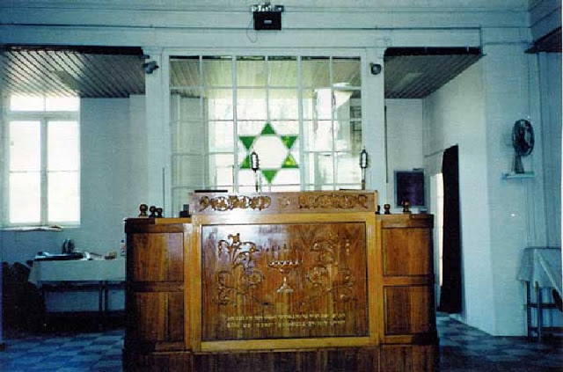
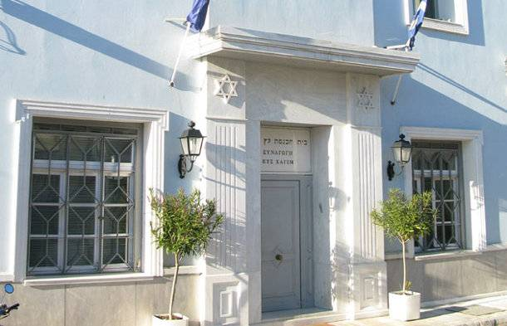
ΣΥΝΑΓΩΓΕΣ ΣΤΗΝ
ΑΘΗΝΑ
Ετς Χαγιίμ (επίσημο όνομα), η παλαιότερη συναγωγή της Αθήνας που σήμερα ονομάζεται Ρωμανιώτικη ή Γιαννιώτικη και χτίστηκε το 1904, από τους Ρωμανιώτες Εβραίους από τα Ιωάννινα. Βρίσκεται στην οδό Μελιδώνη 8, στο Θησείο.

Slide 9
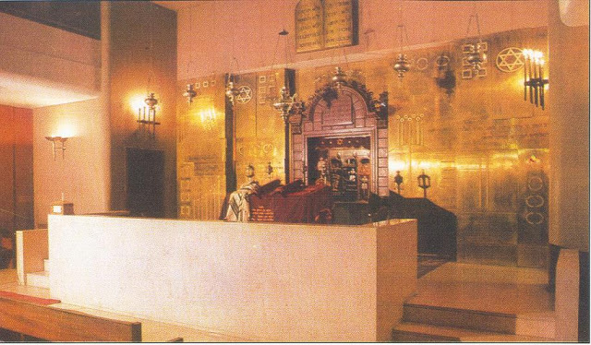
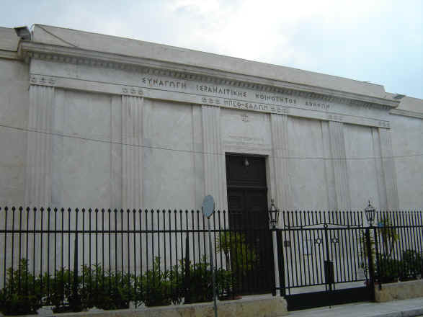
Μπεθ Σαλόμ (=Οίκος Ειρήνης), βρίσκεται στην οδό Μελιδώνη 5.
Είναι η νεότερη, Σεφαρδίτικη συναγωγή, που χτίστηκε το 1935 και ανακαινίστηκε στη δεκαετία του ’70.

Slide 10
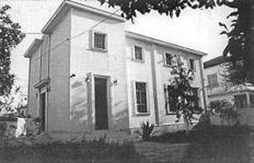
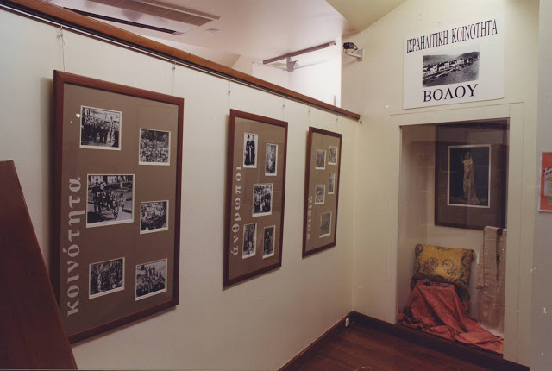
ΣΥΝΑΓΩΓΗ ΒΟΛΟΥ
Στην ίδια θέση κτίστηκε το 1960 μια άλλη μικρότερη Συναγωγή, αντισεισμική, που λειτουργεί μέχρι σήμερα στη συμβολή των οδών Ξενοφώντος, Πλάτωνος και Μωϋσέως.

Slide 11
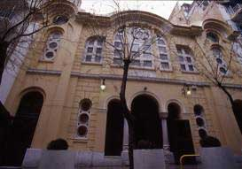
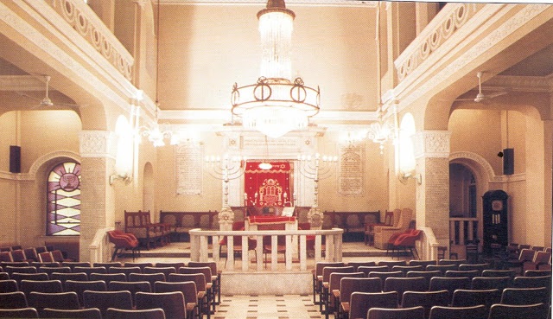
ΣΥΝΑΓΩΓΕΣ ΣΤΗ
ΘΕΣΣΑΛΟΝΙΚΗ
Η Συναγωγή Μοναστηριωτών. Σήμερα συνεχίζει τη λειτουργία της εξυπηρετώντας τις θρησκευτικές ανάγκες των Εβραίων της Θεσσαλονίκης.

Slide 12
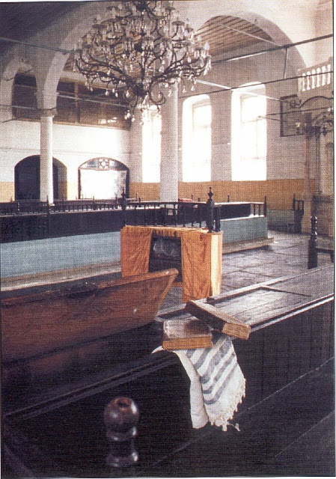
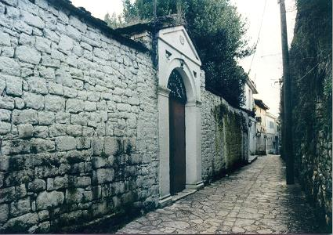
ΣΥΝΑΓΩΓΕΣ ΣΤΑ ΙΩΑΝΝΙΝΑ
Η παλιά Συναγωγή Καάλ Καντός Γιασάν, ή αλλιώς Μέσα Συναγώϊ, που βρίσκεται μέσα στο Κάστρο της πόλης, στην οδό Ιουστινιανού. Η Συναγωγή αυτή, που χτίστηκε στα 1826, είναι το μεγαλύτερο και το ωραιότερο από τα σωζόμενα θρησκευτικά κτίρια των Ελλήνων Εβραίων. Ελλείψει μόνιμου ραβίνου, η Συναγωγή λειτουργεί μόνο στις μεγάλες γιορτές.

Slide 13
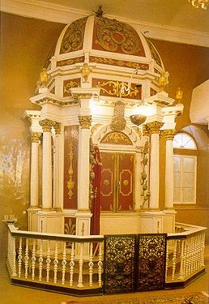
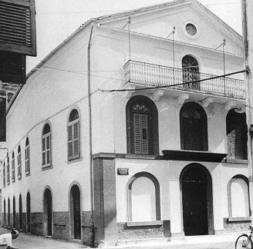
ΣΥΝΑΓΩΓΗ ΚΕΡΚΥΡΑΣ
Οι Ρωμανιώτες Εβραίοι έκτισαν την εποχή της Αγγλοκρατίας τη Συναγωγή ΝUOVA («Νέα»), που διατηρείται και λειτουργεί μέχρι και σήμερα στην οδό Βελισαρίου 4.
Το σημερινό κτίριο της εβραϊκής Συναγωγής οικοδομήθηκε τον 19ο αιώνα, πάνω σε παλαιότερο κτίσμα και πρόκειται για κτίσμα ιταλικού τύπου.

Slide 14
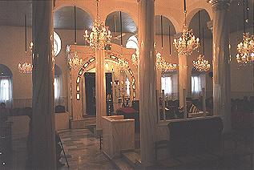
ΣΥΝΑΓΩΓΗ ΛΑΡΙΣΑΣ
Η Συναγωγή Ετς Χαγιίμ. Κτίστηκε το 1860 και είναι σε άριστη κατάσταση μετά από τρεις παρεμβάσεις επισκευών και συντήρησης. Διατήρησε, γενικά,την αρχική παραδοσιακή, λιτή και επιβλητική μορφή της. Η Συναγωγή λειτουργεί, με τον Σοφολογιότατο Ραβίνο κ. Ηλία Σαμπετάι.

Slide 15
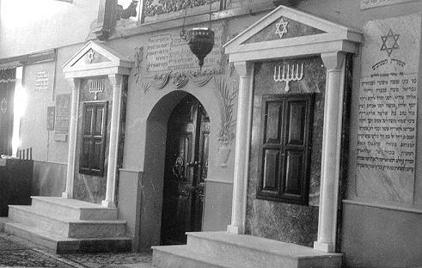
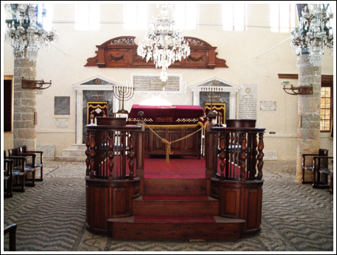
ΣΥΝΑΓΩΓΗ ΤΗΣ ΡΟΔΟΥ
Η Kahal Kadosh Shalom ( Ιερή Συναγωγή της Ειρήνης) είναι η πιο παλιά Συναγωγή στην Ελλάδα και η μοναδική σε λειτουργία, που απέμεινε στο νησί της Ρόδου. Βρίσκεται στο τέλος της οδού Δωσιάδου και στην αρχή της οδού Σιμμίου, στη Μεσαιωνική Πόλη του νησιού. Κτίστηκε το 1577.

Slide 16
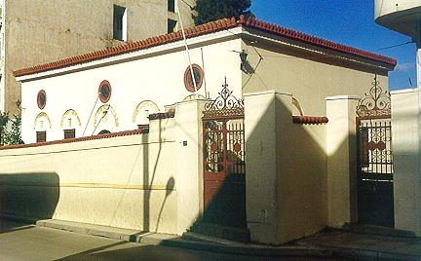
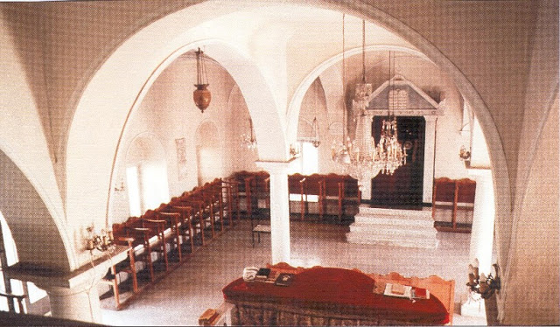
ΣΥΝΑΓΩΓΗ ΧΑΛΚΙΔΑΣ
Η Συναγωγή βρίσκεται στην οδό Κώτσου. Από αυτή, τρεις μόνο παλιοί Κύλινδροι σώθηκαν μετά από υπεράνθρωπες προσπάθειες. Οι αναθηματικές στήλες, εντοιχισμένες στον τοίχο της Συναγωγής, μας δίνουν πλέον σημαντικές πληροφορίες γι’ αυτήν.

Slide 17
Υπάρχουν και άλλες που, όμως, λειτουργούν μόνο όταν υπάρχει εβραϊκός πληθυσμός, όπως εκείνες στη Βέροια και τα Χανιά. Τέλος, υπάρχει και μία στην Κω που λειτουργεί ως Πνευματικό Κέντρο του Δήμου.

Slide 18
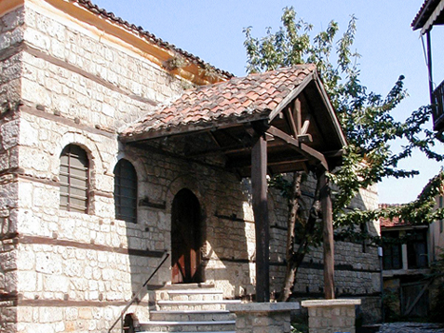
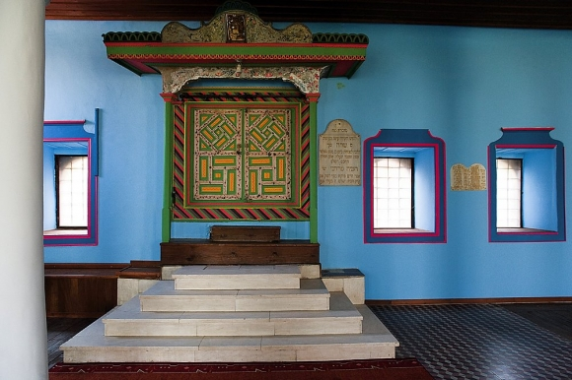
ΣΥΝΑΓΩΓΗ ΒΕΡΟΙΑΣ
Στην καρδιά της Εβραϊκής συνοικίας της Βέροιας, της Μπαρμπούτας, βρίσκεται το πέτρινο κτίριο της Συναγωγής, με περίτεχνο εσωτερικό διάκοσμο.

Slide 19
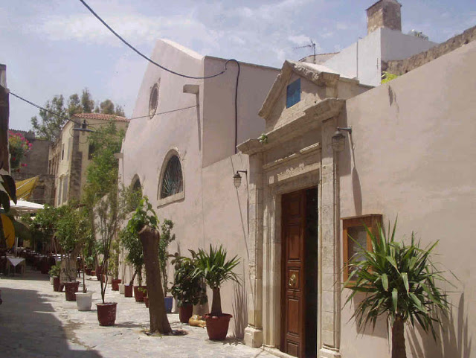
ΣΥΝΑΓΩΓΗ ΧΑΝΙΩΝ
Η εβραϊκή συναγωγή Ετς Χαγιίμ (Etz Hayiim), που σημαίνει «Δέντρο ζωής», έχει μακραίωνη ιστορία κι αποτελεί αναπόσπαστο κομμάτι της ιστορίας της πόλης των Χανίων.

Slide 20
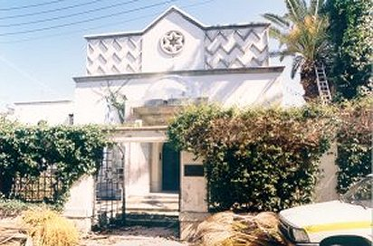
ΣΥΝΑΓΩΓΗ ΤΗΣ ΚΩ
Σήμερα, η Συναγωγή βρίσκεται στην οδό Αλεξάνδρου Διάκου 4, η οποία μπορεί εύκολα ν’ αναγνωριστεί από το Άστρο του Δαβίδ, που βρίσκεται στα κάγκελα και η οποία χρησιμοποιείται ως Πνευματικό Κέντρο του Δήμου.

Slide 21
ΤΕΛΟΣ
ΕΥΧΑΡΙΣΤΩ ΓΙΑ ΤΗΝ ΠΡΟΣΟΧΗ

